Slide 1

NEURAL NETWORK · COURSE PROJECT
花卉图像识别
模型改进大作业
从课上"能跑通"的基线模型出发
找出问题 → 改进 → 用实验证明效果
Notes:
同学们，这学期我们在课上一起实现过一个用 CNN 做花卉分类的 baseline。这次大作业不是让你再从头搭一个模型，而是把你自己课上写的那个模型拿来当靶子，找出它的毛病，动手改进，并用实验数字说话。

Slide 2
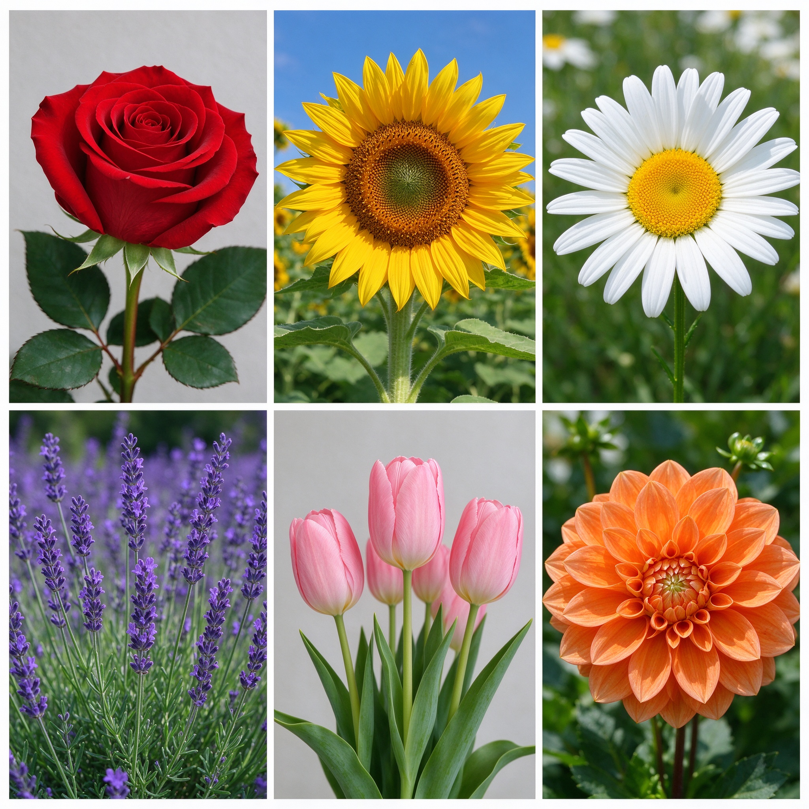
课程回顾 · WHERE WE STARTED
课上我们已经做过什么
· 数据集：花卉多分类
· 模型：2~4 层朴素 CNN（Conv → Pool → FC）
· 训练：固定学习率、裸 SGD / Adam、无增强
· 验收：跑出训练曲线，在测试集拿一个准确率数字
常见花卉类别示例（教学数据集）
但是：你的模型在训练集上可能 95%，测试集却只有 70% 多；
某些花类认得出，某些花类一认就错——这就是这次要解决的问题。
Notes:
回顾一下课上的 baseline：一个朴素 CNN，固定学习率，没做数据增强，最后拿到一个测试集准确率就算交差。这次作业的起点就是这个"能跑但不够好"的模型。

Slide 3
这次作业要你回答三个问题
不是重新训练一遍，是讲清楚这件事
Q1
原来的模型或训练策略，到底存在什么问题？
用训练曲线、混淆矩阵、分类别准确率等证据定位问题，不能只说"准确率不高"。
Q2
你打算怎么改？为什么这个改动能解决你定位的问题？
架构、训练策略、数据处理三选一或组合，讲清楚动机，不要堆术语。
Q3
改进之后，结果到底好了多少？
Notes:
这三个问题就是整份作业的骨架。Q1 是诊断，Q2 是处方，Q3 是复诊。缺任何一环都不算完成。

Slide 4
PART A · DIAGNOSE
你的 baseline 准确率不够，
到底"不够"在哪？
不要盯着一个准确率数字，先把训练曲线和混淆矩阵画出来，
大多数问题会自己冒出来。
Notes:
接下来两页讲两个最常见的 baseline 问题。你可能在其中一个或两个上都中枪。

Slide 5
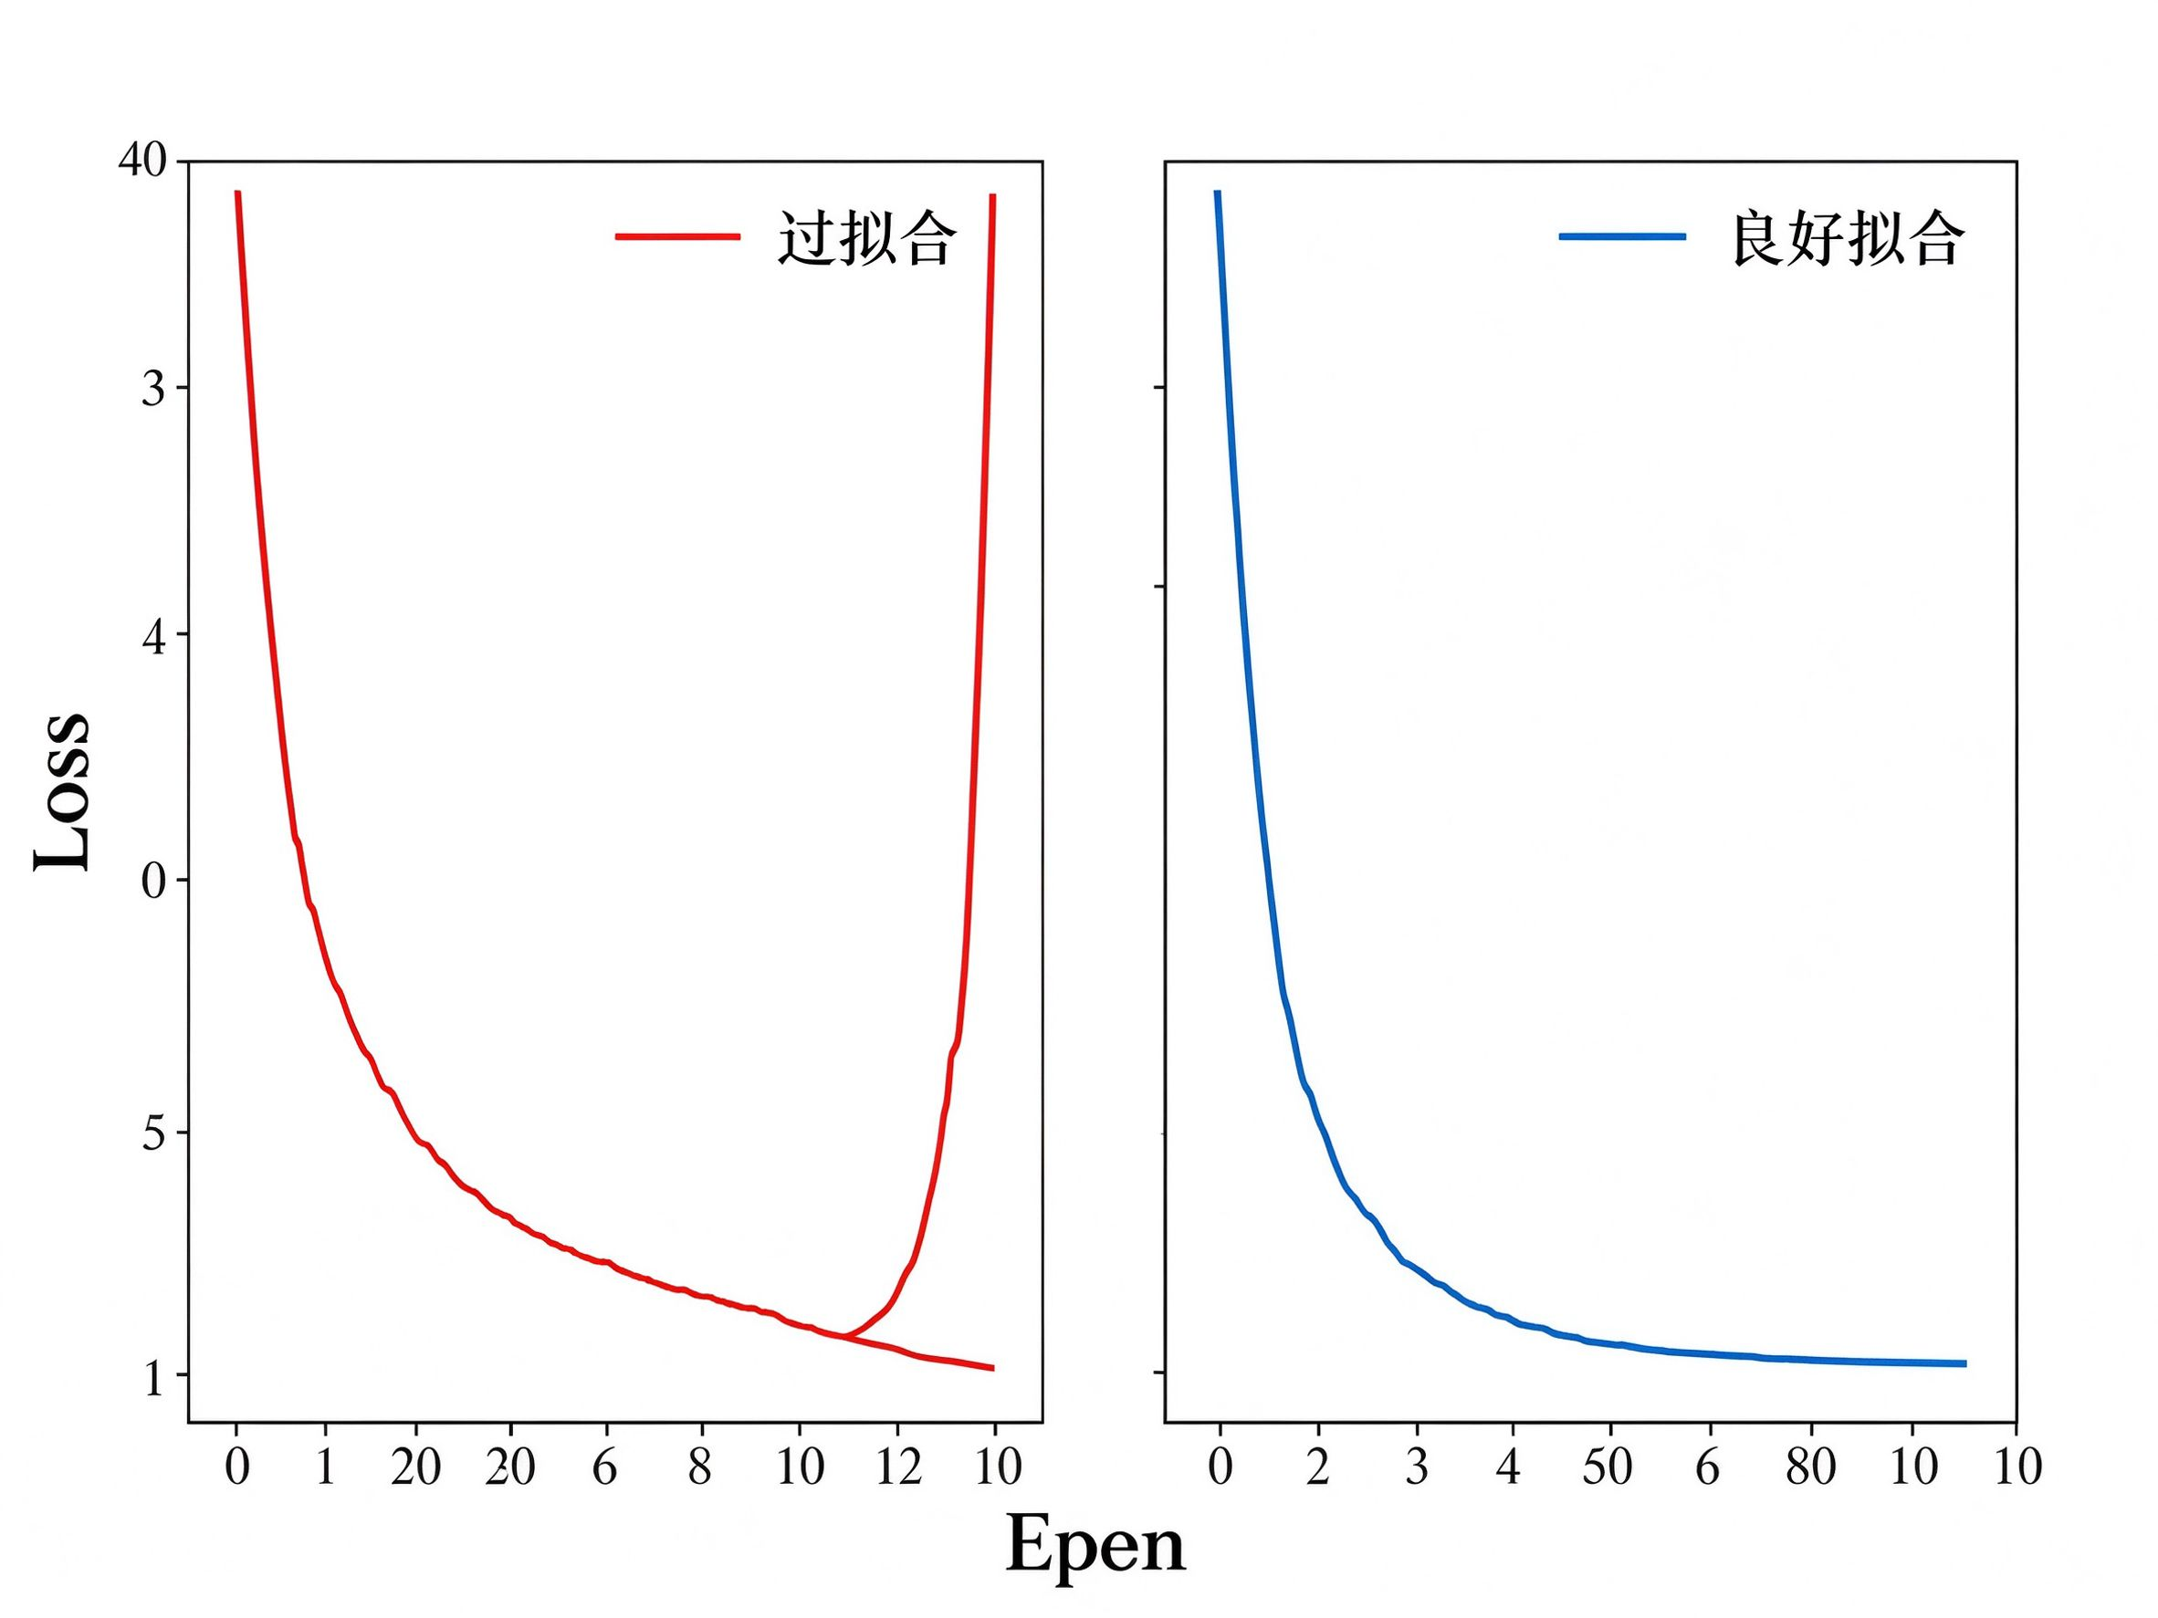
问题 1 · 过拟合
训练集 95%，测试集 60%——典型过拟合
怎么判断：
· 训练损失持续下降，验证损失在中途拐头向上
· 训练准确率接近 100%，测试准确率明显低一截
· 对训练集图像背得很熟，换一张同类别新图就认错
训练/验证损失曲线对比（示意）
常见根因：模型容量相对数据量太大、没有任何正则化、输入未做数据增强、
训练 epoch 过多。这些都可以在不换模型的前提下改进。
Notes:
把你的训练曲线画出来。如果出现左边红色那种训练损失一直降、验证损失往上翘的形状，就是典型过拟合。这是最容易改、也最容易出效果的问题。

Slide 6
问题 2 · 不是所有花都认得出来
平均准确率被"好认的花"拉高了
症状：分类别准确率严重不均
根因：数据 + 特征提取能力
· 玫瑰、向日葵认得很准
· 相似的两种雏菊、不同品种的郁金香经常互认
· 样本少的类别准确率只有 30~40%
· 整体准确率看着还行，但拆开来一地鸡毛
· 各类别样本数不平衡，少数类学不到
· 2~4 层浅 CNN 特征提取能力弱
· 颜色相近、形状相似的花类，低级特征分不开
· 没有用预训练模型，相当于从零学视觉概念
必做动作：画一张混淆矩阵，统计每个类别的 precision / recall。这是你后面改进的"病灶图"。
Notes:
第二个问题更隐蔽：平均准确率 70% 听着不错，但混淆矩阵一画出来，可能有两个类别的 recall 不到 30%。这次作业要求你必须画混淆矩阵，不能只报一个整体数字。

Slide 7
PART B · IMPROVE
找到了问题，
你可以从哪两个方向动手？
方向一：换更强的模型架构；
方向二：改训练策略。可以二选一，也可以组合。
Notes:
下面两页分别讲这两个方向。注意：不要两个方向都浅尝辄止，挑一个方向做深做透，比每个都沾一点要好。

Slide 8
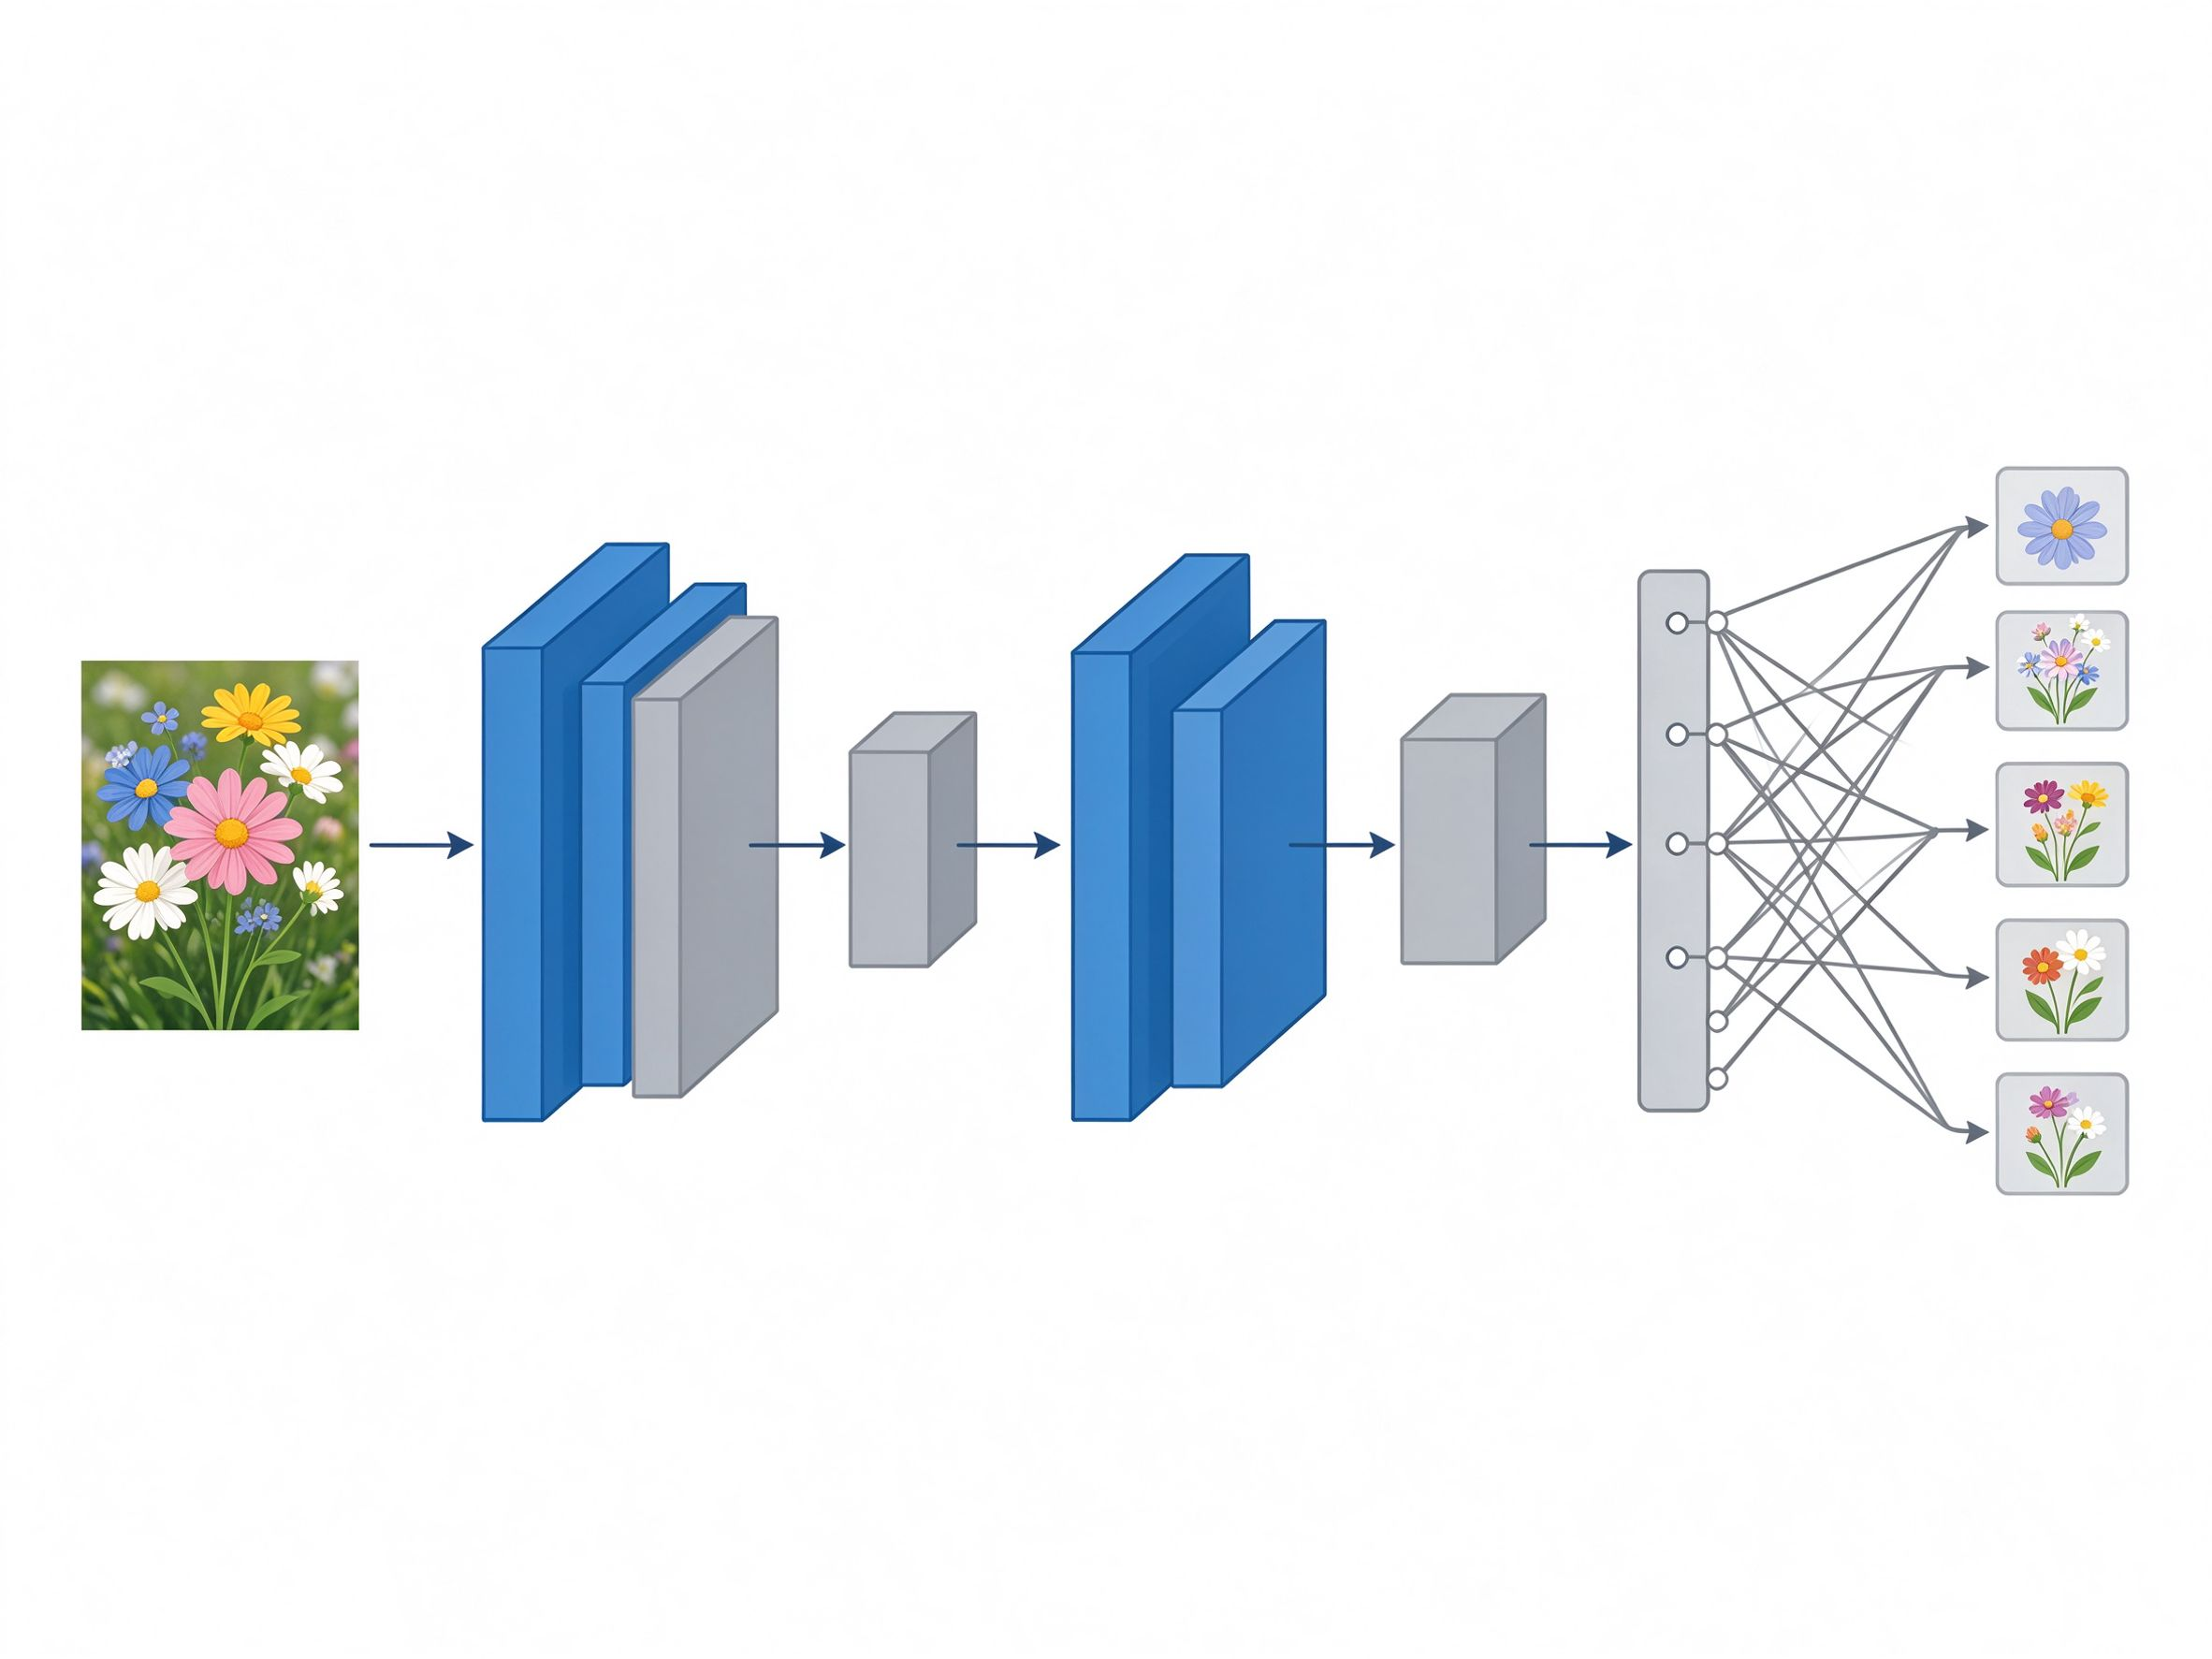
改进方向 1 · 模型架构
从简单CNN 到预训练迁移学习
可以怎么做：
· 换用 Transformer 等更大规模架构
· 加载 ImageNet 预训练权重，冻结骨干网络
· 只在顶层加一个新的分类头，用你的花卉数据微调
· 进一步：放开最后几层做 fine-tune
浅 CNN 结构示意课上写的那种）
为什么有效：预训练模型已经学会了通用视觉特征（边缘、纹理、形状），不用从零开始，小数据集也能收敛得更好。
Notes:
这是见效最快的一个改法。用 PyTorch 现成的 torchvision 预训练模型，几十行代码就能跑起来。但注意：换了模型之后你还是要做对比实验，不能默认它一定更好。

Slide 9
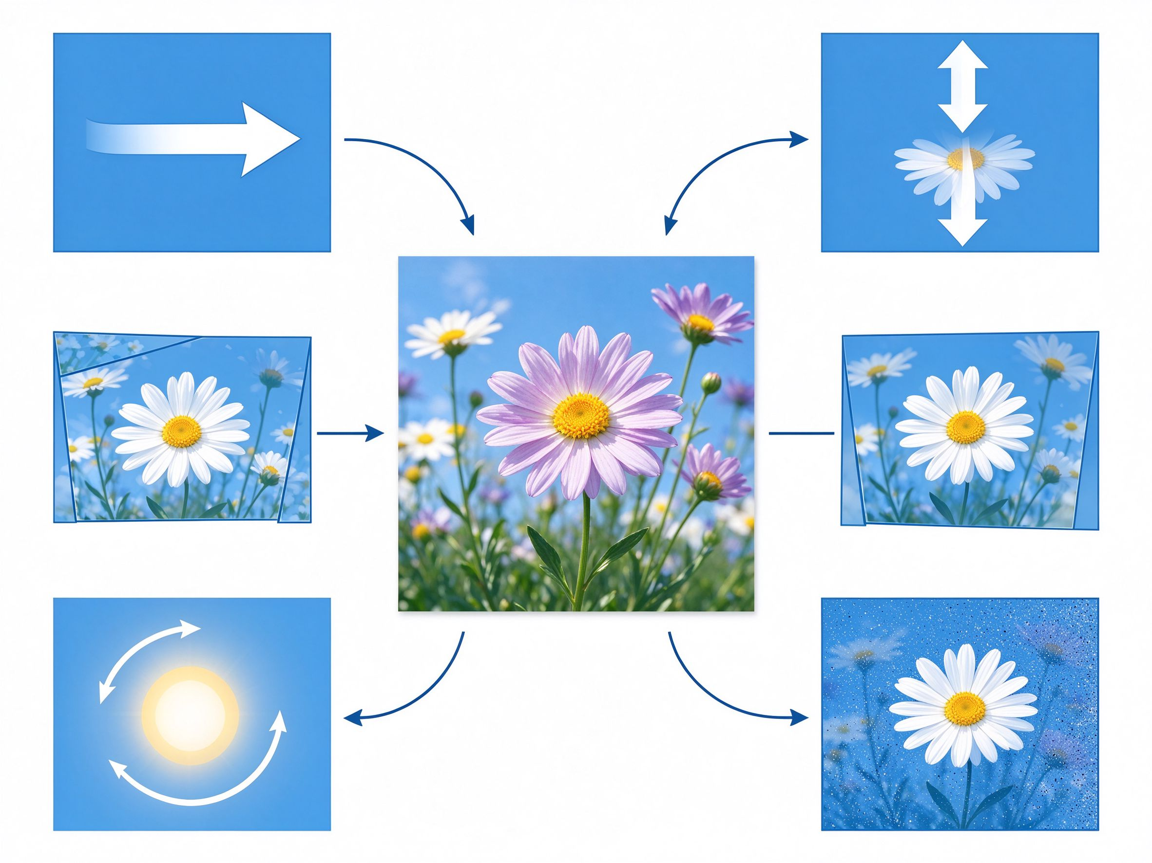
改进方向 2 · 训练策略
不换模型，把训练流程做对
可以从这几处下手：
· 数据增强：随机翻转、裁剪、旋转、颜色抖动
· 正则化：Dropout、Weight Decay
· 学习率调度：余弦退火 / StepLR，不要全程一个 LR
· 类别不平衡：加权采样、类别权重 loss
· 早停：验证损失不降就停，别死磕 epoch
数据增强常见变换（示意）
关键：每加一项改进，单独做一组消融实验，说明它贡献了多少。
Notes:
这个方向不要求你换模型，就在你课上写的那个 CNN 上做文章。特别强调消融实验：不要一次性把所有技巧都加上然后说"效果好了"，要一项一项加，每一项都画一组对比曲线。

Slide 10
一个完整长什么样 · ILLUSTRATIVE EXAMPLE
参考样例：从 62% 到 89% 是怎么走过来的
下表数字为教学示意，非真实实验结果，仅用于说明报告应有的结构
配置 | 测试准确率 | 最差类 Recall | 过拟合差距（训练-测试）
Baseline：浅 CNN，无增强，固定 LR | 62% | 31% | 33 个百分点
+ 数据增强 + Weight Decay | 74% | 48% | 17 个百分点
+ ResNet52 预训练迁移学习 | 85% | 72% | 6 个百分点
+ 类别加权 + 学习率微调 | 89% | 83% | 4 个百分点
报告里要写清楚：每一步加了什么、对应提升了多少、最差类别的 Recall 有没有改善、过拟合差距有没有缩小。
Notes:
这页是给你一个"好报告长什么样"的参考。注意三列数字：整体准确率、最差类 Recall、过拟合差距。只看整体准确率会骗人，后两个才是真正的改进证据。

Slide 11
DELIVERABLES · 研讨与评分
研讨什么，怎么打分
研讨清单
评分权重
· baseline 与各改进版的训练曲线
· 混淆矩阵 + 分类别指标表
· 实验报告：问题诊断 / 改进动机 / 结果 / 局限
· 关键错例的可视化分析
25%
问题诊断是否到位（曲线、混淆矩阵）
25%
改进方案的合理性与动机
30%
消融实验设计与结果说服力
20%
报告清晰度与局限性反思
提醒：不要求准确率刷到最高，要求你把"为什么改、改了什么、效果如何"讲清楚。
Notes:
评分里消融实验占 30%，是最大头。不要堆技巧，要一项一项改、一项一项对比。准确率数字不是唯一标准。

Slide 12

FINAL NOTE
把课上那个"能跑"的模型，
改成你自己真正理解的模型。
允许使用大模型辅助写代码、查资料；
但问题诊断、改进决策、结果判断必须是你自己的思考——报告末尾请附 AI 使用说明。
Notes:
这次作业的本质不是刷准确率，而是让你经历一遍完整的"诊断—改进—验证"循环。祝大家玩得开心，有问题随时来办公室聊。

Slide 13


